Slide 1


Stöd för lärande och specialundervisning
En kvalitetshandbok
Lagändring som träder ikraft 1.8.2025

Slide 2

De två viktigaste begreppen att hålla reda på:
Stöd för lärande
Specialundervisning

Slide 3
Hur konstateras behovet av stöd?
Innan gymnasiet inleds:
  Den som har ingått i särskilda stödet/elevspecifika stödet i grundskolan → grundskolan förmedlar förvaltningsbeslutet från grundskolan till gymnasiet → gymnasiet tar ställning utgående från detta.
  Funktionsnedsättningar/sjukdom av olika slag...
Testningar, samtal, utvärdering i början av studierna.
Kontinuerligt under studiernas gång.
  När som helst under studiernas gång när stödbehovet upptäcks av studerande, ämneslärare, speciallärare, studiehandledare, vårdnadshavare...

Slide 4
Utredning som ligger till grund för ett förvaltningsbeslut
Stödbehovet bedöms i åk 1 och kontinuerligt under studiernas gång.
Ämnesläraren observerar och samtalar med studerande. Ämnesläraren, grupphandledaren och studiehandledaren följer upp studieprestationer och informerar specialläraren.
Specialläraren utför läs- och skrivkartläggningar med samtliga studerande som inleder gymnasiestudier. Baserat på kartläggningsresultat hålls eventuella tilläggstester och individuella samtal.
Eventuella specialarrangemang i studentexamensproven och avvikande studiearrangemang diskuteras.
Specialläraren beaktar, utreder och bedömer eventuella beslut och utmaningar gällande inlärning som konstaterats i den grundläggande undervisningen. Specialläraren beaktar eventuell information från studerandevården samt övriga sakkunniga.
Utgående från samtlig information tas beslut om eventuella stödåtgärder inom stöd för lärande eller inom specialundervisning.
Om en studerande har tagit del av stöd för lärande och detta stöd inte har varit tillräckligt kan ett förvaltningsbeslut om specialundervisning fattas.

Slide 5
Vem ska få beslut om specialundervisning?
Specialläraren beaktar, utreder och bedömer eventuella beslut och utmaningar gällande inlärning som konstaterats i den grundläggande utbildningen. Dessa dokument överförs till gymnasiet med stöd av 23§ i läropliktslagen och 28b§ i gymnasielagen. Gäller studerande där ”stöd för lärande” inte räcker till.
Studerande som är i störst risk att inte klara av studierna bör prioriteras.
Beslutsgrund:
  Kartläggningar och utlåtanden
  Stödåtgärder som den studerande har fått i grundläggande utbildningen.
  Undervisningspersonalens observationer och samtal
Faktorer som kan utgöra grund för beslut:
  Långvariga inlärningssvårigheter.
  Neuropsykiatriska svårigheter.
  Annan funktionsnedsättning eller sjukdom som försvårar lärandet
  Svår livssituation
”Tillräckligheten hos stödet för lärande kan bedömas till exempel på vårterminen den studerandes första läsår i gymnasiet”. (Grunderna för gymnasiets läroplan kap 4.2.2)

Slide 6
Viktiga punkter innan vi går in på stöd för lärande och specialundervisning
”Stöd för lärande är inte avsett för studerande som på grund av frivillig eller olovlig frånvaro har hamnat efter i sina studier. Även i detta fall är det viktigt att beakta den studerandes livssituation som helhet vid bedömningen av behovet av stöd för lärande”
(Grunderna för gymnasiets läroplan kap 4.2.1)
”Den som antas till gymnasiet ska ha tillräckliga förutsättningar att klara av studierna som ingår i gymnasiets lärokurs.”
(Grunderna för gymnasiets läroplan kap 4.2.2)
”Inom gymnasieutbildningen är det inte möjligt att avvika från målen enligt lärokursen.”
(Grunderna för gymnasiets läroplan kap 4.2.2)

Slide 7
Studerandes eget ansvar lyfts fram!
Den studerande kan själv söka sig till stödåtgärder.
Den studerande har ingen skyldighet att ta emot stödet.
”Gymnasieutbildningen grundar sig på den studerandes aktivitet och självständiga roll när det gäller att genomföra studierna.”
(Grunderna för gymnasiets läroplan kap 4.2.1)
Vi uppmanas stödja de studerande att klara av självständiga och målinriktade studier.

Slide 8

Vem ger?
  Stöd för lärande:
    Ämneslärare
    Speciallärare
    Studiehandledare
    Studerandevårdspersonal
    Övrig handledande personal
Specialundervisning:
  Speciallärare

Slide 9
Vem får/har rätt till?
Stöd för lärande:
  ”...de studerande som har svårt att klara av sina studier. (Grunderna för gymnasiets läroplan kap 4.2.1)
  ”...den som tillfälligt har hamnat efter i sina studier.” (Grunderna för gymnasiets läroplan kap 4.2.1)
  Studerande som får/har rätt till specialundervisning har också rätt till stöd för lärande i de studieavsnitt som hen genomför.
  Kort sagt: Studerande med behov av stöd. Gäller ej frivillig frånvaro som t.ex. privata resor.
Specialundervisning:
  Den studerande som har förvaltningsbeslut på specialundervisning.

Slide 10
Stöd för lärande
- fokus på lättillgänglighet och flexibilitet
Ämnesläraren:
Ska beakta den studerandes behov av stöd vid planeringen av lektionerna när det gäller undervisningsarrangemangen, till exempel:
välja mångsidiga undervisningsmetoder och differentiera undervisningen och i bedömningen
Studiestrategier i det egna ämnet
Specialläraren:
Samtal om stödbehov
Kartläggning av läs- och skrivförmåga
Undervisning, stöd och handledning:
Studiefärdigheter och strukturering av helheter
Schemaläggning
Färdigställande av uppgifter
Stödja till självständiga och målinriktade studier.
Samarbetar vid behov med studerandevården.
Större fokus på tydlighet och struktur
Konsultation
Konsulterar specialläraren vid oro för den studerandes inlärning.
Samarbetar vid behov med studerandevården.

Slide 11
Stöd för lärande och bedömning:
”Inom gymnasieutbildningen är det inte möjligt att avvika från målen enligt lärokursen.” (Grunderna för gymnasiets läroplan kap 4.2.2)
”Den studerandes arbete, lärande och kompetensutveckling ska bedömas på ett mångsidigt sätt. Möjligheten för en studerande som behöver stöd att visa sitt kunnande på olika sätt ska tryggas, till exempel i situationer där den studerande har svårt att producera text. Olika sätt och tillfällen att visa kunnandet ska planeras utifrån studerandes behov.
Individuella arrangemang för visandet av kunnandet kan till exempel vara att den studerande får förlängd tid, att den studerande får sitta i avskilt rum, att man använder en större textfont, eller att den studerande har möjlighet att använda en egen skärm. Man kan även använda sig av andra ändamålsenliga specialarrangemang utgående från den studerandes behov.” (Grunderna för gymnasiets läroplan kap 4.2.3)

Slide 12
Vad innebär special-undervisning?
Ges av speciallärare.
Baseras på förvaltningsbeslut.
Ges när stöd för lärande inte är tillräckligt.
Riktar sig mera djupgående till konstaterade inlärningssvårigheter eller därmed andra jämförbara orsaker.
Mer systematisk och har mer exakta mål än ”stöd för lärande”.
Individanpassad undervisning som kan ske individuellt, i liten grupp eller i form av samundervisning.

Slide 13

Specialundervisning, beslutsprocessen?
Förvaltningsbeslut krävs. Vi följer förvaltningsstadgan.
Vi inväntar UBS dokumentmall för beredning av beslut för specialundervisning.

Slide 14
Hur informeras studerande och vårdnadshavare?
Information om möjligheter till stöd ges muntligt och skriftligt i början av studierna till både studerande och vårdnadshavare. Tillvägagångssättet specificeras i de lokala läroplanerna.

Slide 15
Vem gör vad?
Ämneslärare | Speciallärare | Grupphandledare | Övriga
Undervisar i sitt ämne och ansvarar för kunskapsförmedlingen där samt studiestrategier i det egna ämnet. Följer med studerandes stödbehov. Tar i beaktande eventuella behov av stöd redan i planeringsskedet. Ger ”stöd för lärande” vid behov. ”Tidigt och lättillgängligt”. Läser ”blåa plupparna/individuella studieplanen” och noterar de stödbehov som kommer fram där samt tar dessa i beaktande. Meddelar speciallärare när behovet av stöd är större än vad som kan åtgärdas inom ramen för ”stöd för lärande”. Rådfrågar och samarbetar med speciallärare. Antecknar stödåtgärder i Wilma. Utvärdera stödets tillräcklighet. Bedömer den studerandes arbete, lärande och kompetens på ett mångsidigt sätt. Samarbetar med studerandevården. | Informerar studerande och vårdnadshavare om möjligheterna till stöd i gymnasiet. Genomför testningar och samtal kring stödbehov, gör upp personlig studieplan – stöd för lärandet (Blåa pluppen) Bedriver specialundervisning med dem som har förvaltningsbeslut. Förbereder beredning och håller hörande inför förvaltningsbeslut Inom stöd för lärande: Stödundervisning Handledande samtal Studiestrategier Testningar och utvärdering av stödbehov Konsultation och samarbete med ämneslärare Bedömning av behov av specialarrangemang inför studentexamen. Ansökningsprocessen inför studentexamen gällande specialarrangemang. Samarbetar med studerandevården och ingår i studerandevårdsteamet. | Följer skolvisa instruktioner för grupphandeldarens uppgifter. Har koll på den egna basgruppens studieframgång och informerar vidare om åtgärder behöver göras: Håller koll på obedömda/D/OB och underkända studieavsnitt. Samarbetar med studerandevården. | Rektor/bildningsdirektör: Fattar beslut om specialundervisning. Avvikande studiearrangemang och assistenttjänster. Samarbetar med studerandevården.
 |  |  | Studiehandledare: Ger stöd och handledning Sköter om anpassningar i schemat och/eller studiegång när behov finns. Studiehandledaren följer upp studiernas framfart kontinuerligt Samarbetar med studerandevården.
 |  |  | Studerandevården: Sköter studerandevårdsärenden

Slide 16
Exempel på sådant som stödjer lärandet:
  Tydliga instruktioner, målsättningar och förväntningar för hela studieavsnittet
  Läraren antecknar lektionsstruktur på tavlan i början av lektionen
  Kortare tidsgränser och deadlines för uppgifter förebygger prokrastinering
  Hålla korta pauser under lektionen.
  Instuderingsfrågor
  Läraren handleder individuellt under lektionen
  Samarbetsinlärning
  Visuellt stöd i undervisningen (Bilder, skisser...)
  Utskrivet material
  Sittordning för att skapa arbetstro och främja god gruppdynamik/bryta negativa arbetsmönster.
  Att träna studerande att använda begreppslistor och nyckelbegrepp.
  Att hålla datorskärmen stängd och anteckna för hand.
  PowerPoints med luckor att själv fylla i
  Aktiverande moment såsom t.ex. Frågerunda, dramatisering, experiment.
  Tävlingsmoment såsom t.ex. Frågesport.

Slide 17

Grundtanken med Wilma-blanketten ”Stöd för lärande”
Få ut viktig information om specialbehov till ämneslärarna
Kommunikationsverktyg mellan speciallärare och ämneslärare
… men också grupphandledare,kurator och hälsovårdare
Underlätta skolvardagen för studerande och lärare

Slide 18

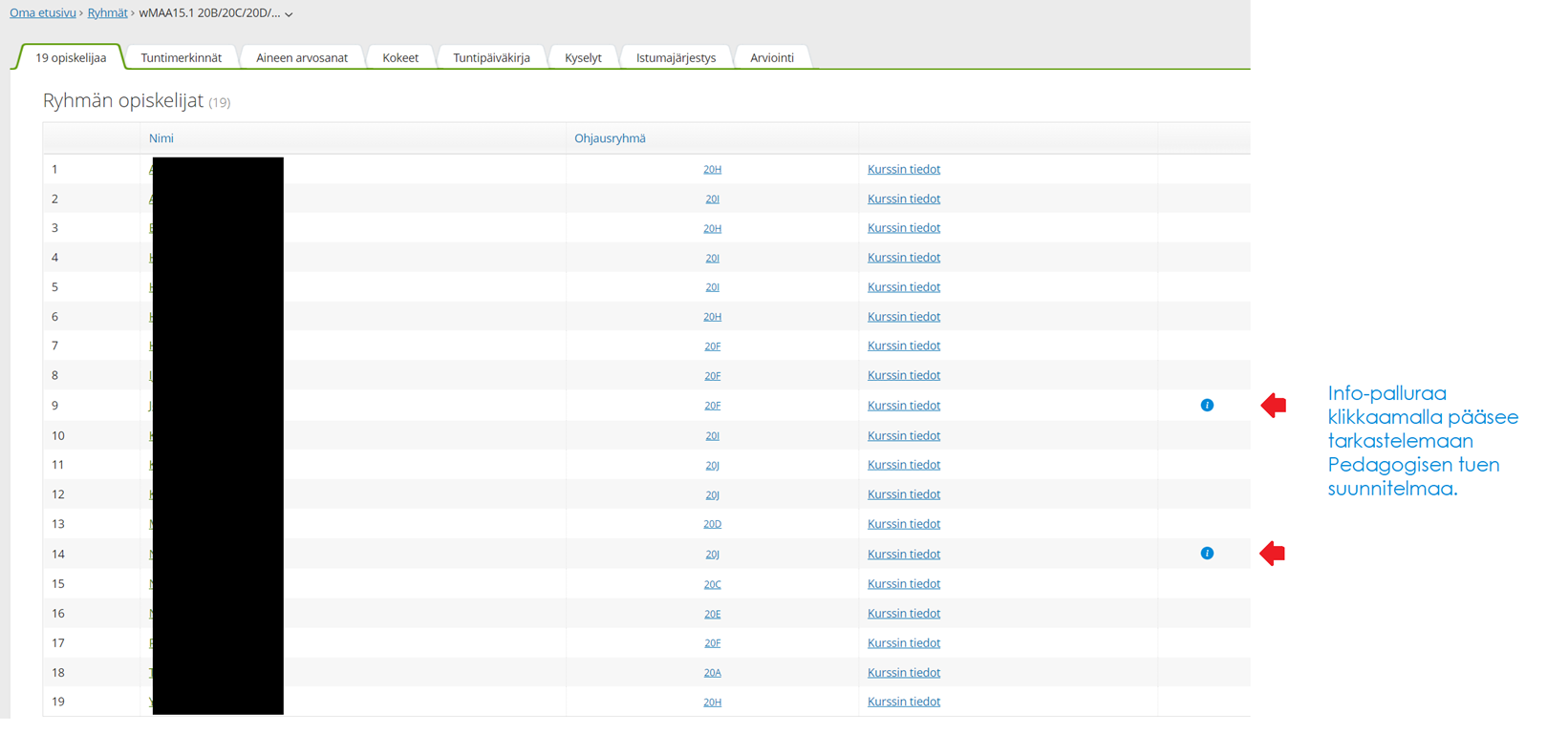
Infobollen i Wilma – ger info till ämnesläraren

Slide 19
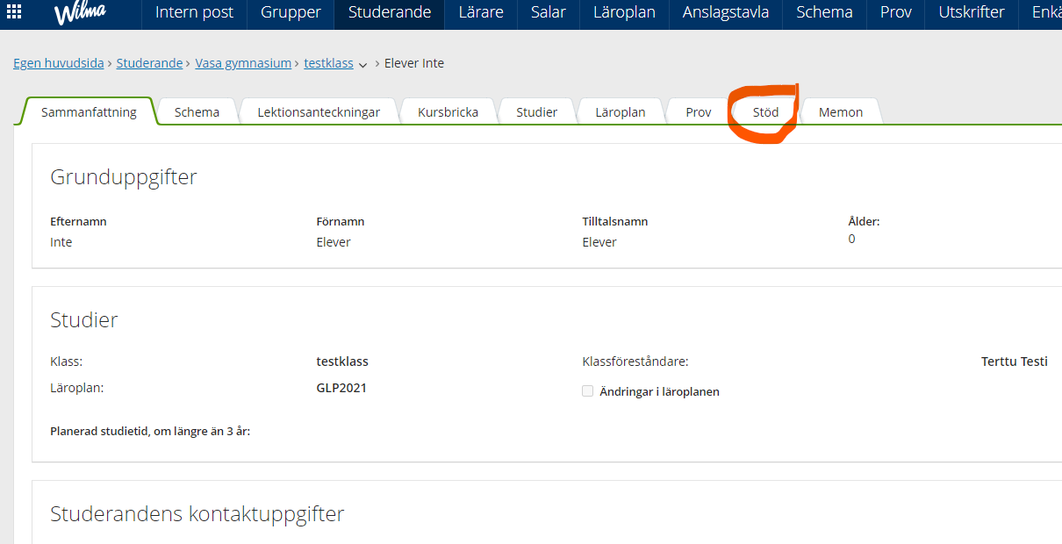
Stödfliken

Slide 20
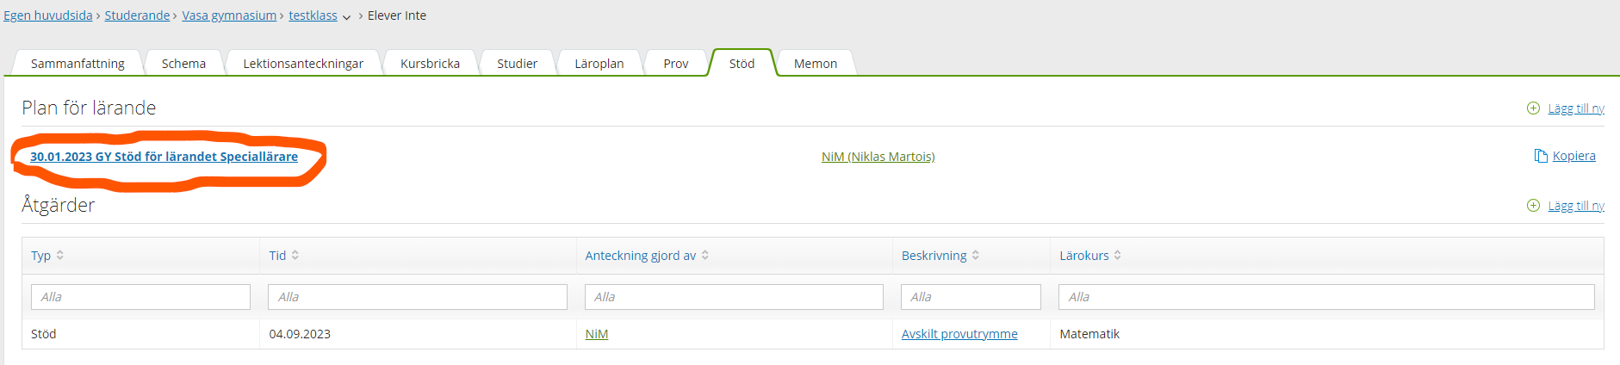
Stöd för lärandet - Stödåtgärder

Slide 21
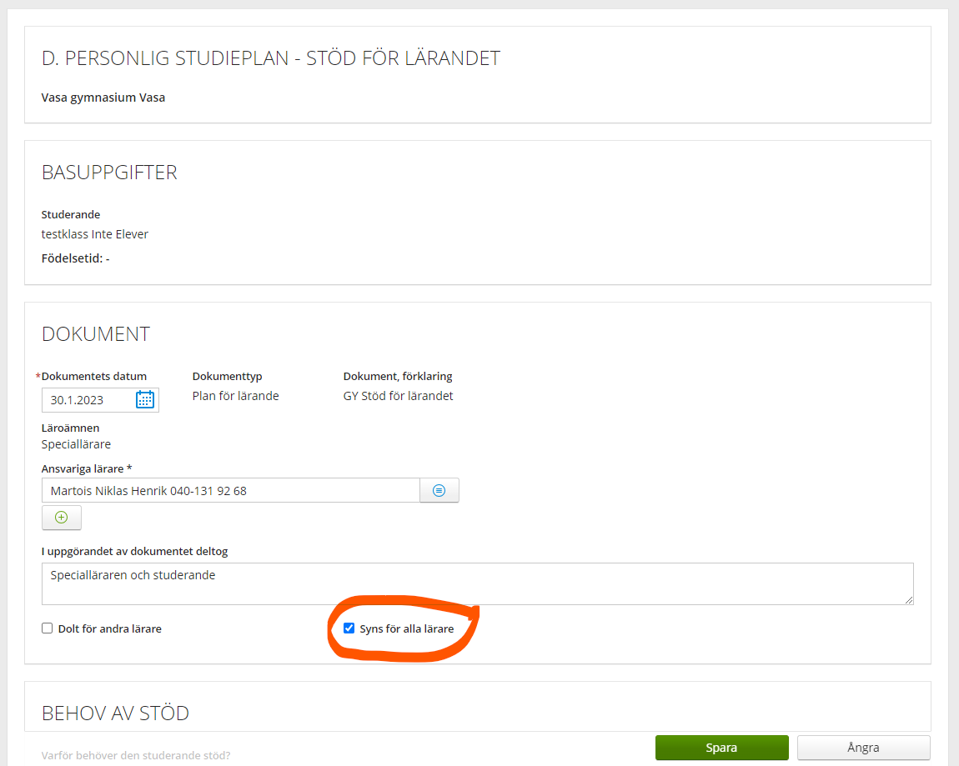
Studerande och vårdnadshavare godkänner att alla ämneslärare ser infobollen och det pedagogiska dokumentet
- Fältet “Behov av stöd” är viktigast.
Här skrivs den info som studerande vill dela med sig till ämneslärare.

Slide 22
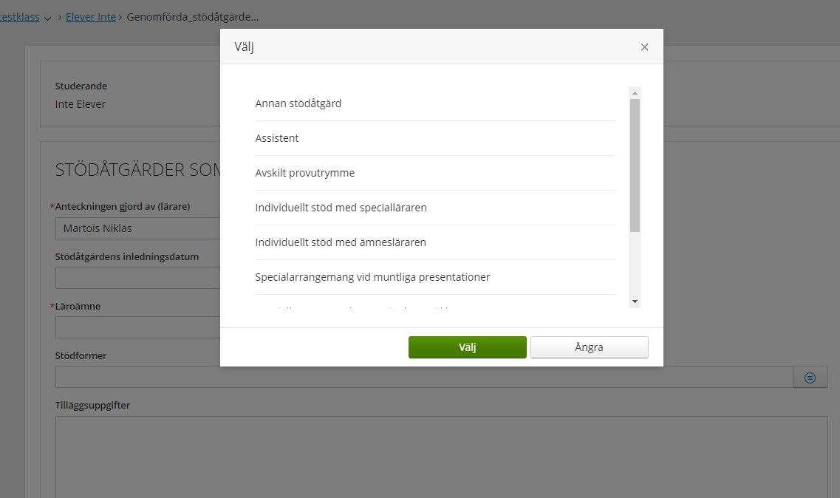
Stödformer

Slide 23
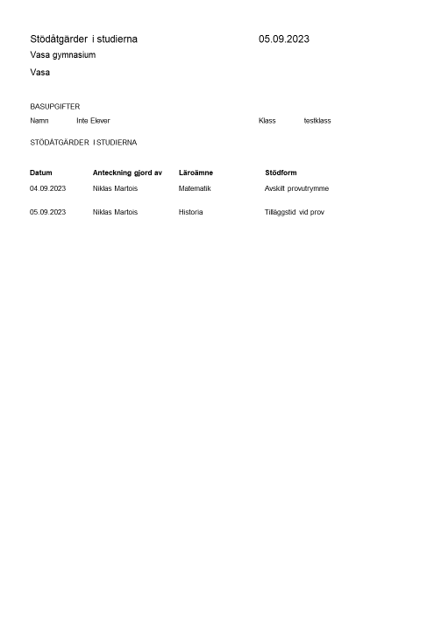
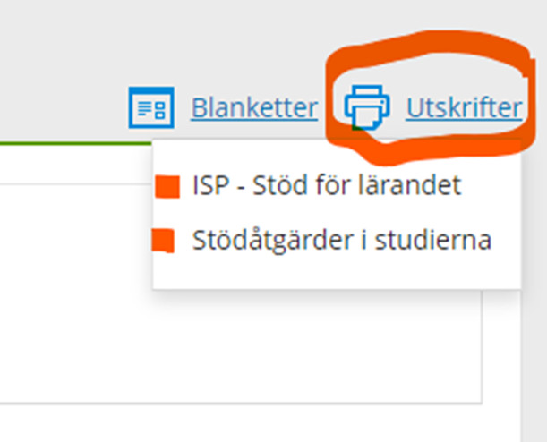
Utskrift

